Slide 1
一 波动能量的传播
1 波的能量
波的传播是能量的传播，在传播过程中，介质中的质元运动，具有动能 ，介质形变具有势能 .
W
k
W
p

Slide 2
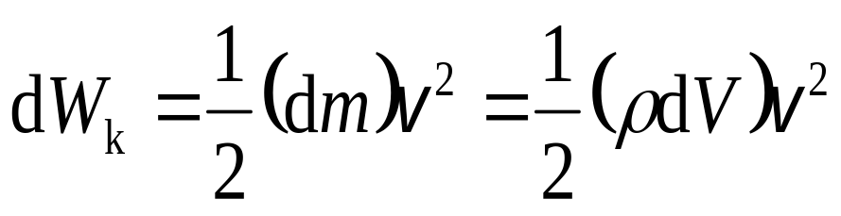
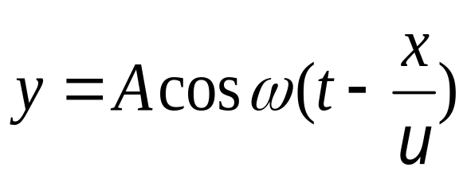
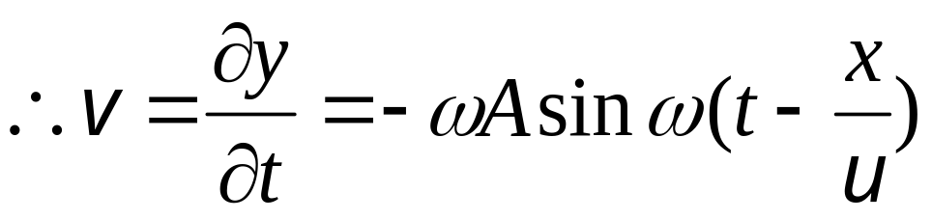
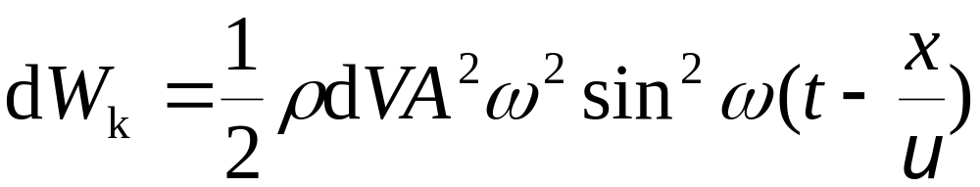




以棒中传播的纵波为例分析波动能量的传播.
振动动能
O
x
O
x

Slide 3
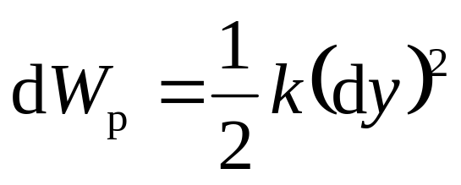
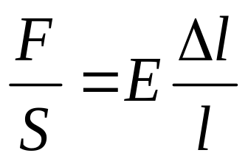
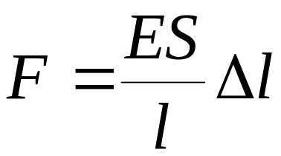
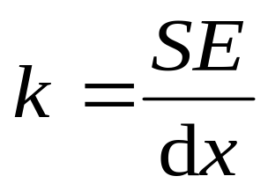
弹性势能
O
x
O
x

Slide 4
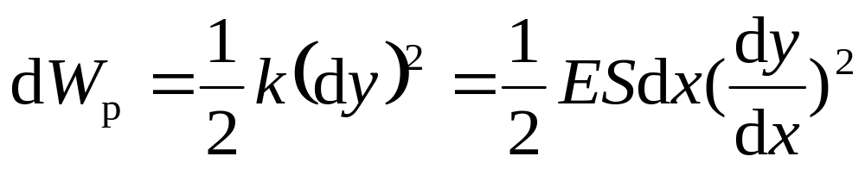
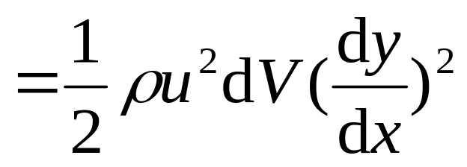
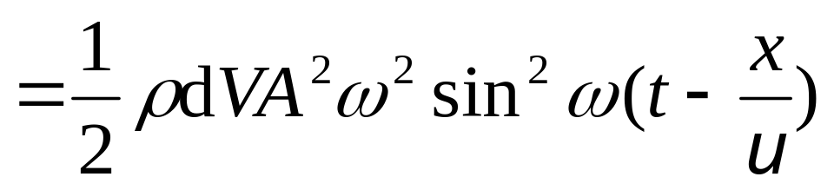
O
x
O
x

Slide 5
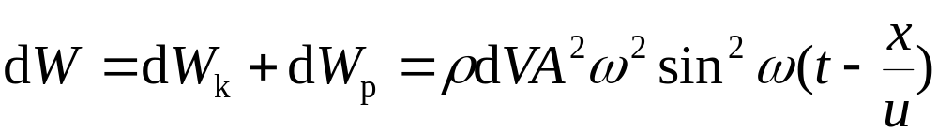
体积元的总机械能为
O
x
O
x

Slide 6

讨 论
(1)在波动传播的介质中，任一体积元的动能、势能、总机械能均随 作周期性变化，且变化是同相位的.
体积元在平衡位置时，动能、势能和总机械能均最大.
体积元的位移最大时，三者均为零.

Slide 7
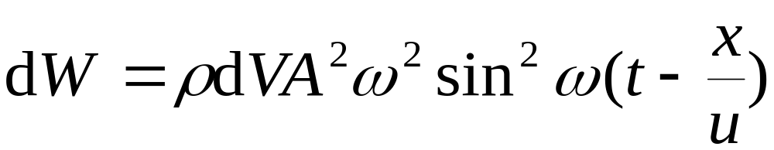
(2) 任一体积元都在不断地接收和放出能量，即不断地传播能量. 任一体积元的机械能不守恒. 波动是能量传递的一种方式 .
O
x
O
x

Slide 8
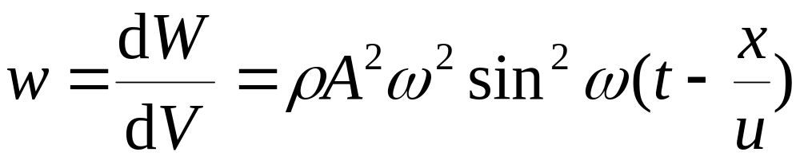
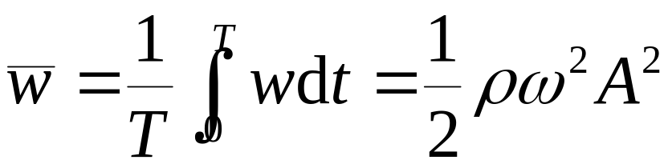
能量密度：单位体积介质中的波动能量
平均能量密度：能量密度在一个周期内的平均值
O
x
O
x

Slide 9
例1 在弹性介质中传播的平面简谐波，在t 时刻某质元的动能是10 J，问在(t+T)时刻(T为周期)该质元振动的总能量是多少？
解 由于简谐波质元的动能与势能同相位，且经过一个周期后质元的动能应该还是10 J，则此时刻的质元势能也是10 J，因此该质元振动的总能量应该是20 J.

Slide 10

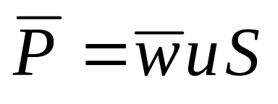
二 能流和能流密度
能流：单位时间内垂直通过某一面积的能量.
平均能流：
S
udt

Slide 11
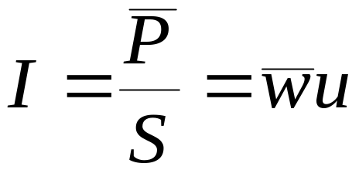
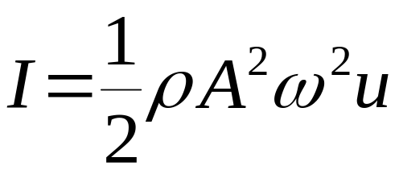
能流密度 ( 波的强度 )I:
通过垂直于波传播方向的单位面积的平均能流.
P
=
w
u
S
S
udt

Slide 12
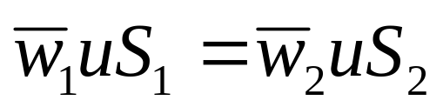
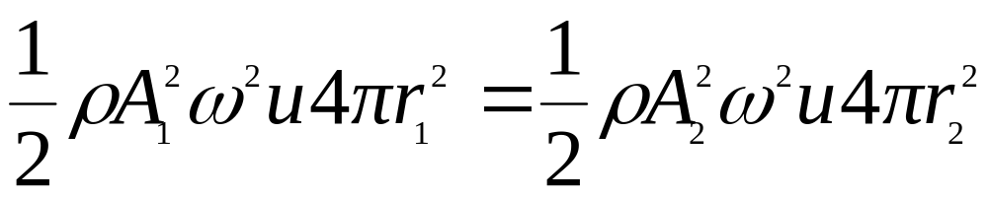
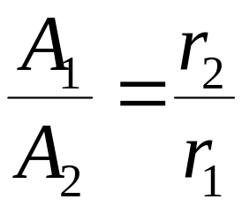



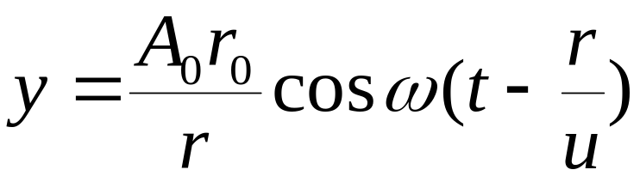

例2 证明球面波的振幅与离开其波源的距离成反比，并求球面简谐波的波函数.
证 介质无吸收，通过两个球面的平均能流相等.
即
故

Slide 13
选择进入下一节：
10-0 教学基本要求
10-1 机械波的几个概念
10-2 平面简谐波的波函数
10-3 波的能量 能流密度
10-4 惠更斯原理 波的衍射和干涉

Slide 14
选择进入下一节：
10-5 驻波
10-6 多普勒效应
10-7 平面电磁波
* 10-8 声波 超声波与次声波

